Slide 1


스마트 현관 서비스
사물인터넷 설계 10조

Slide 2
목차
스마트 현관 서비스
1
시스템의 목적
2
요구사항 분석
3
설계
4
코드
5
시험 및 평가

Slide 3
시스템의 목적

Slide 4
시스템
목적
구상 시스템
출입문의 사물을 알려주는 사물인터넷
시스템의 목적
현관문 앞의 물건을 인식하고 밖의 온도를 측정한다
사용한 사물인터넷 기반 기술
센서 및 엑츄에이터 기술
통신 및 네트워킹 기술
사용자 인터페이스 기술
1. 시스템의 목적
2. 요구사항 분석
3. 설계
4. 코드
5. 시험 및 평가

Slide 5
요구사항 분석

Slide 6




요구사항 분석
1
2
1. 시스템의 목적
2. 요구사항 분석
3. 설계
4. 코드
5. 시험 및 평가
[1을 입력]
외부의 온도를 측정 후
온도 출력
[2를 입력]
아무것도 없다면
없다는 메시지 출력

Slide 7



요구사항 분석
2
2
1. 시스템의 목적
2. 요구사항 분석
3. 설계
4. 코드
5. 시험 및 평가
[2를 입력]
5초 동안 센서 작동 후
물건이 있다면
있다는 메시지 출력
[2를 입력]
5초 동안 센서 작동 후
아무것도 없다면
없다는 메시지 출력

Slide 8
설계

Slide 9
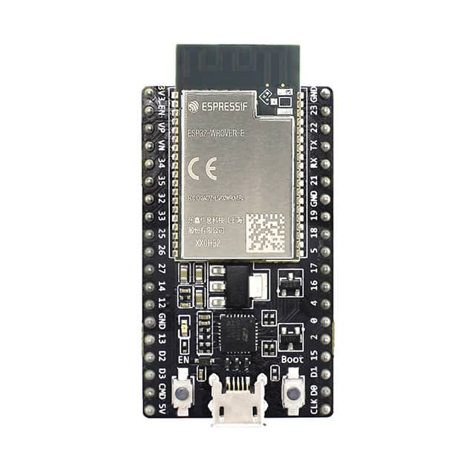
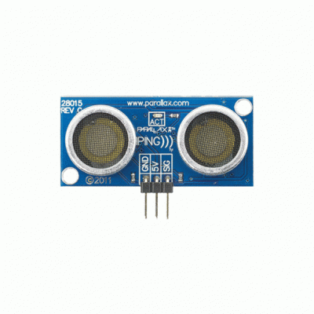
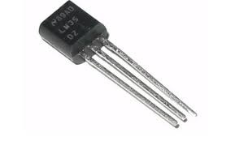
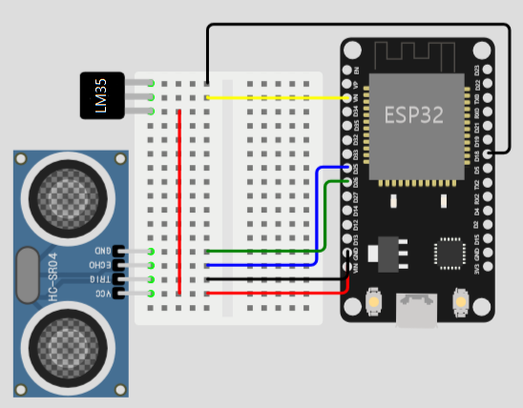
시스템의 구성요소
설계
구성요소
초음파 센서
(HC-SR04)
온도 센서
(LM35)
ESP32
1. 시스템의 목적
2. 요구사항 분석
3. 설계
4. 코드
5. 시험 및 평가

Slide 10

설계
입출력
다이어그램
거리 측정
사물
거리 입력
출력
온도 측정
온도 입력
사물의 유무
온도
1. 시스템의 목적
2. 요구사항 분석
3. 설계
4. 코드
5. 시험 및 평가
바깥 온도
아두이노
블루컨트롤러
Notes:
입력은 초음파 센서로 얻는 거리, 온도 센서를 통해 얻는 온도이다.
이로 인해 얻게 되는 출력 데이터는 사물의 유무와 온도로, 핸드폰 화면을 통해 볼 수 있다.

Slide 11
코드

Slide 12
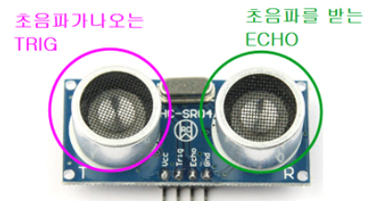
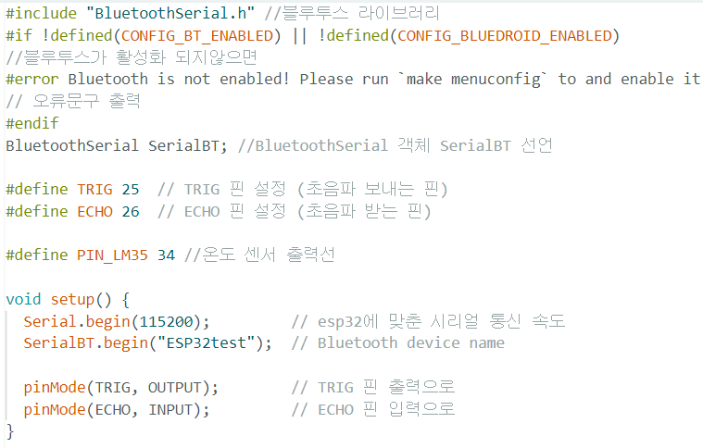
스마트 현관 서비스 코드
: 설정(초기화) 코드
코드
1. 시스템의 목적
2. 요구사항 분석
3. 설계
4. 코드
5. 시험 및 평가

Slide 13
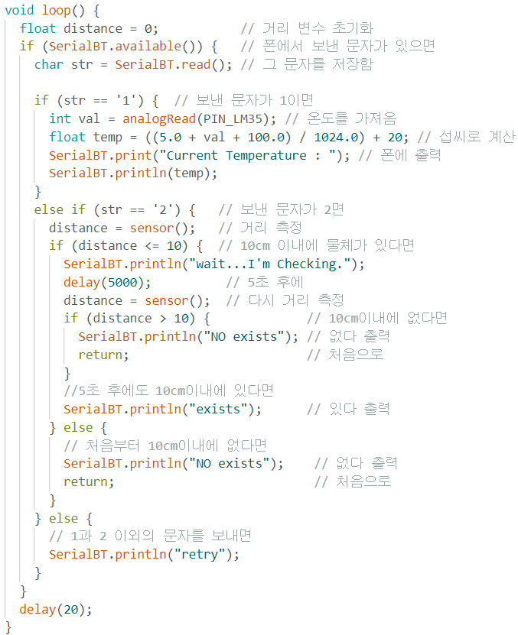
스마트 현관 서비스 코드
: 실행 코드
코드
온도 출력
5초 후 물체 없을 때
5초 후 물체 있을 때
1. 시스템의 목적
2. 요구사항 분석
3. 설계
4. 코드
5. 시험 및 평가
물체 없을 때
Notes:
박스1 : 아두이노와 블루투스 통신하는 곳
박스2 : 온도 센서 작동
analogRead() : 아날로그 핀의 전압을 0부터 1023 사이의 정수 값으로 변환하여 반환
박스3 : 초음파 센서 작동
Sensor() : 거리를 측정해서 cm단위로 반환하는 사용자 정의 함수
노란 박스 : 센서를 이용한 값이 출력되는 부분

Slide 14
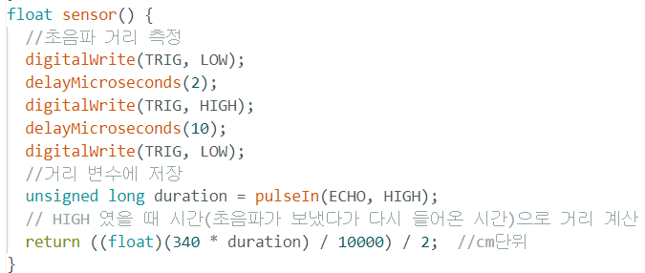
스마트 현관 서비스 코드
: 거리 측정 코드
코드
1. 시스템의 목적
2. 요구사항 분석
3. 설계
4. 코드
5. 시험 및 평가
Notes:
Duration
초음파가 물체로부터 반사되어 돌아오는 시간
((float)(340 * duration) / 10000) / 2
초음파 센서의 거리 값이 cm로 환산되는 계산 공식
340*(초음파가 물체로 부터 반사되어 돌아오는 시간) /10000 / 2

Slide 15
시험 및 평가

Slide 16
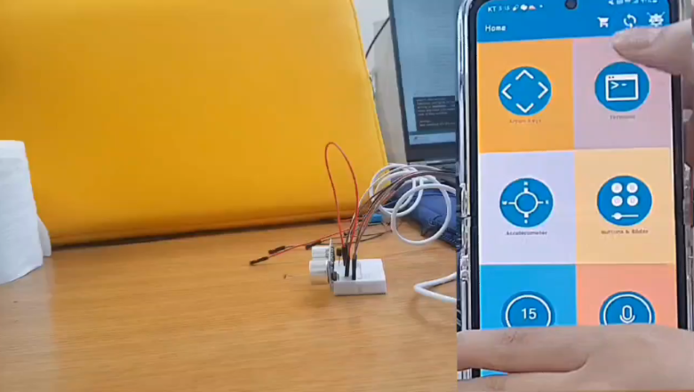
시험 영상
시험 및 평가
1. 시스템의 목적
2. 요구사항 분석
3. 설계
4. 코드
5. 시험 및 평가

Slide 17
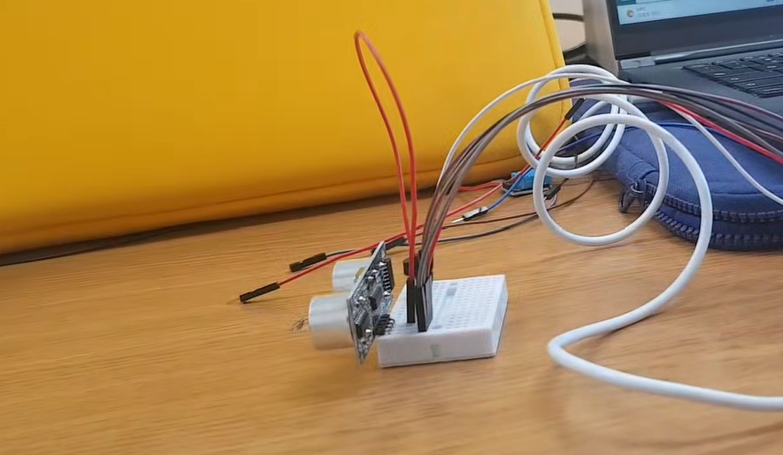
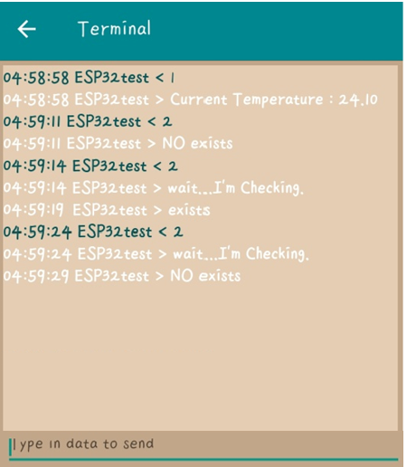
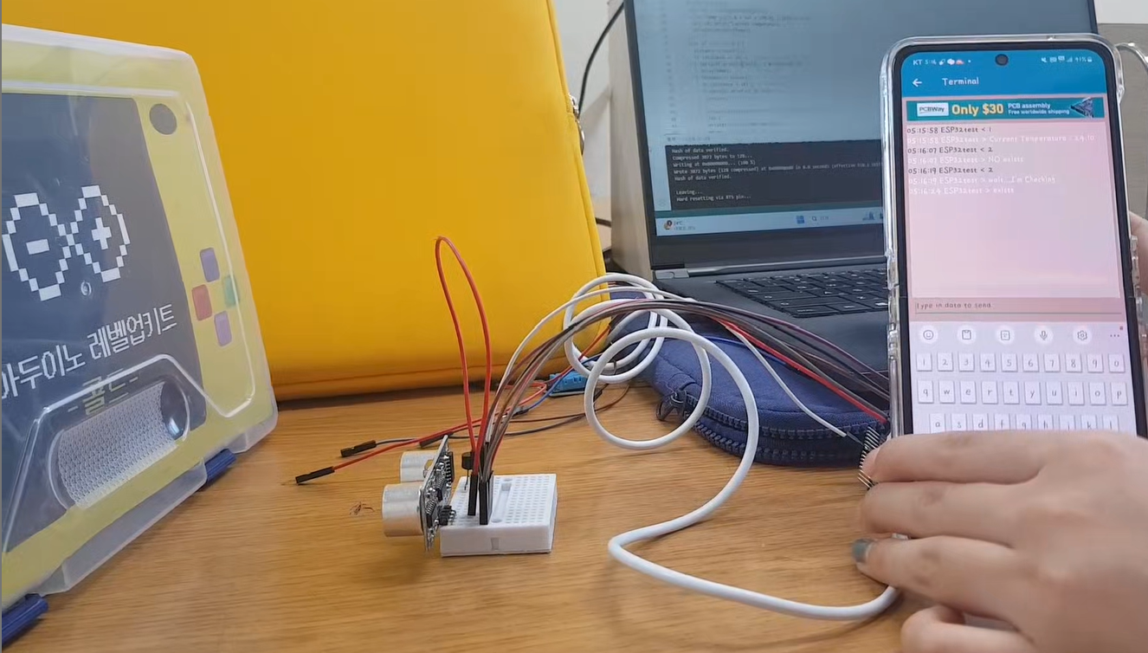
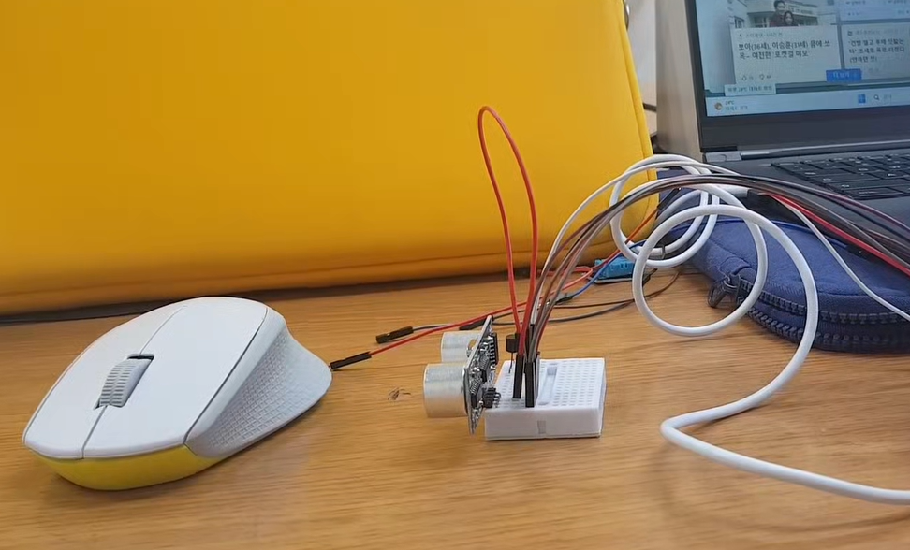
시험 과정
시험 및 평가
2 입력
첫번째 경우
두번째 경우
5초 후
1. 시스템의 목적
2. 요구사항 분석
3. 설계
4. 코드
5. 시험 및 평가
세번째 경우
5초 후

Slide 18
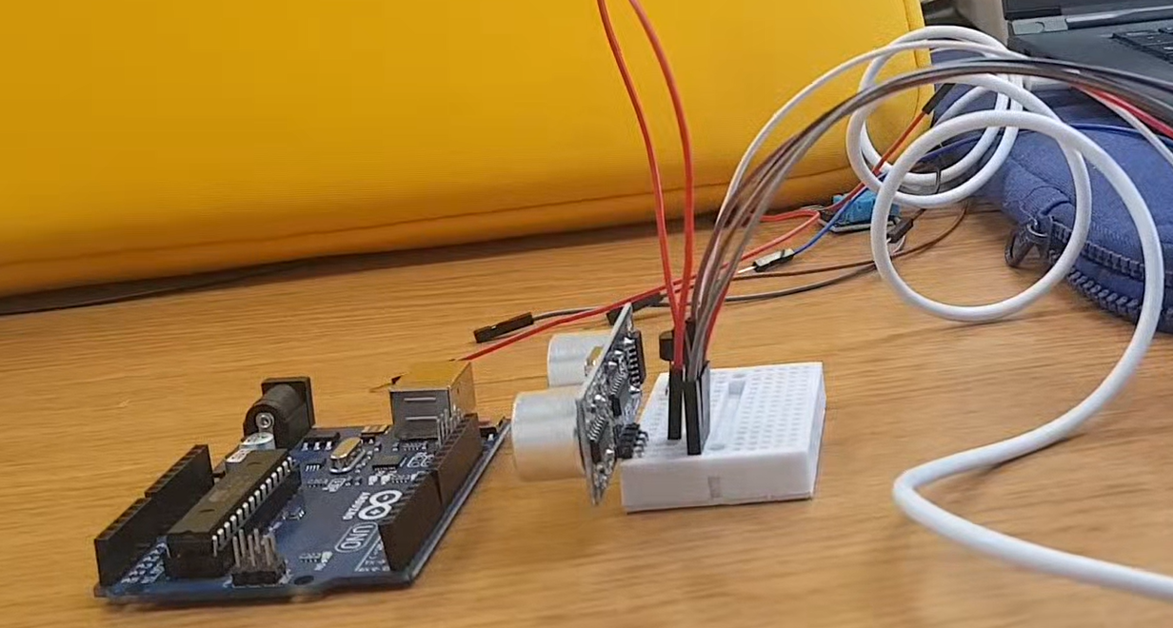
평가
시험 및 평가
온도 센서, 초음파 센서가 대체적으로 온도와 거리를 잘 측정함
하지만 비교적 작은 물체를 측정할 때, 물체를 인식하지 못하는 경우가 발생
1. 시스템의 목적
2. 요구사항 분석
3. 설계
4. 코드
5. 시험 및 평가

Slide 19
감사합니다

Slide 20
출처
<아두이노(ESP32)를 이용한 초음파 센서 거리측정|작성자 kProject IOT>
https://blog.naver.com/PostView.naver?blogId=mapes_khkim&logNo=222484779028&categoryNo=7&parentCategoryNo=0&viewDate=&currentPage=1&postListTopCurrentPage=1&from=search
<LM35>
https://esp32io.com/tutorials/esp32-lm35-temperature-sensor

